Slide 1

Frontend – HTML (tabulky a formuláře)

Slide 2
Tabulka – tagy
V tabulce níže jsou uvedeny značky potřebné pro tvorbu tabulek v HTML:
Tag | Popis
 | Vnější obal tabulky – reprezentuje zobrazení tabulkových dat. Všechny další tagy tabulky i samotná data musí být uvnitř tohoto tagu.
 | Obal záhlaví tabulky – řádky reprezentující záhlaví by měly být umístěny uvnitř tohoto tagu.
 | Obal těla tabulky – řádky se samotnými tabulkovými daty by měly být umístěny uvnitř tohoto tagu.
 | Obal zápatí tabulky – řádek (řádky) obsahující sumarizaci dat z těla tabulky.
 | Obal pro řádek tabulky.
 | Buňka tabulky – v tomto případě pouze pro záhlaví.
 | Běžná buňka – použití v těle nebo zápatí tabulky.
<table></table>
<thead></thead>
<tbody></tbody>
<tfoot></tfoot>
<tr></tr>
<th></th>
<td></td>

Slide 3
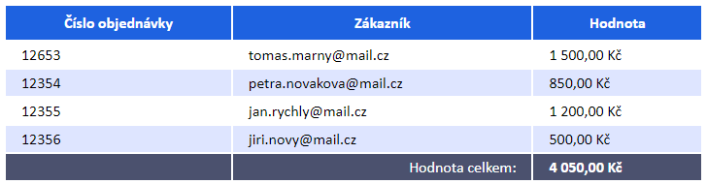
Tabulka – příklady
<table> <thead> <tr> <th>Číslo objednávky</th><th>Zákazník</th><th>Hodnota</th> </tr> </thead> <tbody> <tr> <td>12653</td><td>tomas.marny@mail.cz</td><td>1 500,00 Kč</td> </tr> <tr> <td>12354</td><td>petra.novakova@mail.cz</td><td>850,00 Kč</td> </tr> <tr> <td>12355</td><td>jan.rychly@mail.cz</td><td>1 200,00 Kč</td> </tr> <tr> <td>12356</td><td>jiri.novy@mail.cz</td><td>500,00 Kč</td> </tr> </tbody> <tfoot> <tr> <td></td><td>Hodnota celkem:</td><td>4 050,00 Kč</td> </tr> </tfoot> </table>
Základní tabulka – příklad použití všech dostupných tagů (styly najdete v prezentacích věnovaných CSS):

Slide 4
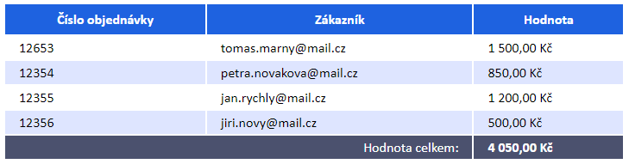
Tabulka – příklady (colspan)
<table> <thead> <tr> <th>Číslo objednávky</th><th>Zákazník</th><th>Hodnota</th> </tr> </thead> <tbody> <tr> <td>12653</td><td>tomas.marny@mail.cz</td><td>1 500,00 Kč</td> </tr> <tr> <td>12354</td><td>petra.novakova@mail.cz</td><td>850,00 Kč</td> </tr> <tr> <td>12355</td><td>jan.rychly@mail.cz</td><td>1 200,00 Kč</td> </tr> <tr> <td>12356</td><td>jiri.novy@mail.cz</td><td>500,00 Kč</td> </tr> </tbody> <tfoot> <tr> <td colspan="2">Hodnota celkem:</td><td>4 050,00 Kč</td> </tr> </tfoot> </table>
Základní tabulka – příklad použití atributu colspan:

Slide 5
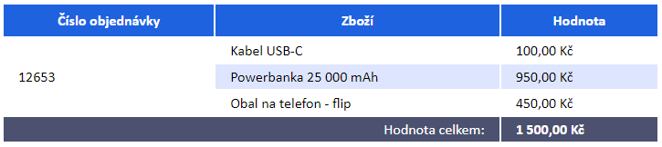
Tabulka – příklady (rowspan)
<table> <thead> <tr> <th>Číslo objednávky</th><th>Zboží</th><th>Hodnota</th> </tr> </thead> <tbody> <tr> <td rowspan="3">12653</td><td>Kabel USB-C</td><td>100,00 Kč</td> </tr> <tr> <td>Powerbanka 25 000 mAh</td><td>950,00 Kč</td> </tr> <tr> <td>Obal na telefon - flip</td><td>450,00 Kč</td> </tr> </tbody> <tfoot> <tr> <td colspan="2">Hodnota celkem:</td><td>1 500,00 Kč</td> </tr> </tfoot> </table>
Základní tabulka – příklad použití atributu rowspan:

Slide 6
Formuláře
Formuláře slouží k získávání vstupů (dat) od uživatelů aplikace.
K tvorbě formuláře není potřeba mnoho různých tagů. Většina nastavení se provádí pomocí atributů.
S formuláři si zavedeme pojem HTTP metoda, která ovlivňuje způsob odeslání formuláře na server.

Slide 7
Formuláře – úvod
Formuláře slouží k získávání vstupů (dat) od uživatelů aplikace.
K tvorbě formuláře není potřeba mnoho různých tagů. Většina nastavení se provádí pomocí atributů.
S formuláři si zavedeme pojem HTTP metoda, která ovlivňuje způsob odeslání formuláře na server (HTML nám nabízí na výběr ze dvou metod: POST a GET – více informací dále v prezentaci).

Slide 8
Formuláře – tagy
V tabulce níže jsou uvedeny nejběžněji používané formulářové tagy:
Tag | Popis
 | Vnější obal formuláře – všechny formulářové pole musí být uvnitř tohoto tagu.
 | Skupina formulářových polí (obal s rámečkem a popiskem pro pole, která spolu logicky souvisí), používá se pro členění složitějších formulářů.
 | Popisek pro fieldset – je možné ho použít pouze uvnitř tagu fieldset.
 | Popisek pro jednotlivá formulářová pole (každé pole/vstup by měl mít vlastní label).
 | Formulářové pole/vstup – zobrazí různé typy polí v závislosti na nastavení atributů. Pozor – nepárová značka!
 | Velké textové pole (s nastavitelnou velikostí).
 | Rozbalovací seznam – výběr z předdefinovaných možností.
 | Obal pro skupinu možností selectu. Používá se pro logické seskupení možností a zobrazí také nadpis skupiny. Je možné ho použít pouze uvnitř tagu select
 | Obal možnosti uvnitř selectu (pokud chceme seskupit, musí být ještě zanořena v optgroup).
<form></form>
<fieldset></fieldset>
<legend></legend>
<label></label>
<input>
<textarea></textarea>
<select></select>
<optgroup></optgroup>
<option></option>

Slide 9
Formuláře – form
Tagu form nastavujeme nejčastěji tyto atributy:
action – odkaz, kam se mají data z formuláře odeslat
method – HTTP metoda (GET nebo mnohem častěji POST)
enctype – nastavení jaký druh dat odesíláme (typicky při práci se soubory, např. obrázky)

Slide 10
Formuláře – form
Nastavení metody GET – pozor u této metody se data odesílají jako součást odkazu, takže jsou viditelná!
<form action="#" method="get"> … </form>
Nastavení metody POST – u této metody se data odesílají skrytě, proto je tato metoda používanější a také bezpečnější než GET.
<form action="#" method="post"> … </form>
Nastavení typu odesílaných dat – v tomto případě specifikujeme, že chceme nahrávat soubory na server.
<form action="#" method="post" enctype="multipart/form-data"> … </form>

Slide 11
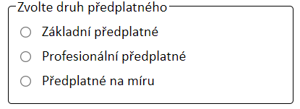
Formuláře – fieldset a legend
Fieldset vždy používejte v kombinaci s legend. Zajistíte tak vysokou přístupnost aplikace (i pro návštěvníky se zrakovým postižením).
Počet fieldsetů v jednom formuláři není omezen.
<form action="#" method="post"> ... <fieldset> <legend>Zvolte druh předplatného</legend> ... </fieldset> ... </form>

Slide 12
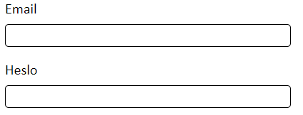
Formuláře – label
Snažte se mít elementy label pro všechna formulářová pole. Opět tím zvýšíte přístupnost aplikace.
Label má jeden povinný atribut:
for – ukazatel na pole/vstup, ke kterému patří (ukazuje na ID konkrétního pole)
<form action="#" method="post">
…
<label for="email">Email</label> <input id="email" type="email" name="email" required> <label for="password">Heslo</label> <input id="password" type="password" name="password" required>
…
</form>
Všimněte si shodných obsahů atributů for a id.

Slide 13
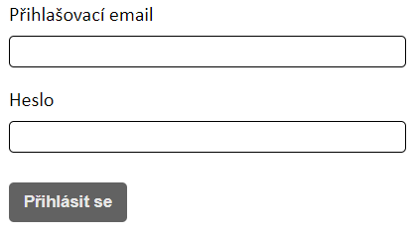
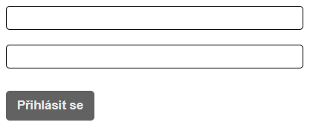
Formuláře – label
Ukázka formuláře bez a s labely:

Slide 14
Formuláře – společné atributy polí
Než budeme pokračovat k tagům jednotlivých polí, ukážeme si běžné atributy, abychom je nemuseli znovu opakovat u popisů jednotlivých polí:
Atribut | Popis | Použitelný u
id | Id atribut – shodný pro všechny elementy (viz. předchozí prezentace), ve formulářích používaný pro labely. | všech
name | Jméno pole, které identifikuje data odeslaná na server – pod tímto jménem se k datům konkrétního pole dostaneme na backendu. | všech
placeholder | Zástupný text uvnitř pole. Viditelný pouze pokud je pole prázdně, typicky má navádět uživatele co do pole vyplnit. | input, textarea
required | Nastavuje, zda je pole povinné. | všech
disabled | Nastavuje, zda je pole odpojeno (není možno editovat). | všech

Slide 15
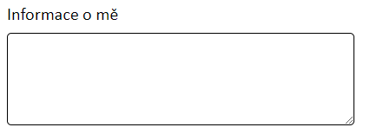
Formuláře – textarea
Textarea má dva užitečné atributy:
cols – počet sloupečků pro text (kolik písmen se vejde do jednoho řádku), často se nahrazuje nastavením šířky
rows – počet viditelných řádků textu
<form action="#" method="post">
… <label for="bio">Informace o mě</label> <textarea id="bio" name="bio" rows="5"></textarea> … </form>
Pozor, jedná se o párový tag.

Slide 16
Formuláře – textarea
U textarea je ve výchozím stavu možné měnit její velikost, toto chování je možné vypnout pomocí CSS (ukážeme si v lekcích věnovaných CSS).
Nastavení výchozí hodnoty se provádí vložením textu mezi tagy textarea.
<form action="#" method="post"> …
<label for="bio">Informace o mě</label> <textarea id="bio" name="bio" rows="5"> Výchozí obsah - bude viditelný i editovatelný. </textarea> … </form>
Všimněte si dvou diagonálních čar v pravém dolním rohu – UI pro změnu velikosti.

Slide 17
Formuláře – select
Select je nutné vždy využívat s option tagy. Ty totiž specifikují jednotlivé možnosti pro volbu.
Selectu nastavujeme atribut name.
U option nastavujeme hodnotu pomocí atributu value (zobrazený text a hodnota mohou být rozdílné).
Před-vybranou hodnotu (option) nastavujeme pomocí atributu selected.

Slide 18
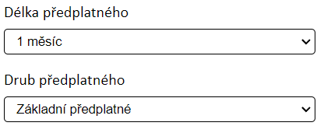
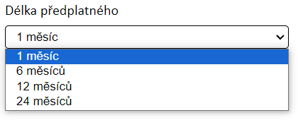
Formuláře – select
Select – sbalená nabídka
<form action="#" method="post">
… <label for="subscription-length">Délka předplatného</label> <select id="subscription-length" name="sub-length"> <option value="1">1 měsíc</option> <option value="6">6 měsíců</option> <option value="12">12 měsíců</option> <option value="24">24 měsíců</option> </select>
… </form>
Select – rozbalená nabídka

Slide 19
Formuláře – select
Select – před-vybraná hodnota (výchozí):
<form action="#" method="post">
… <label for="subscription-length">Délka předplatného</label> <select id="subscription-length" name="sub-length"> <option value="1">1 měsíc</option> <option value="6">6 měsíců</option> <option value="12" selected>12 měsíců</option> <option value="24">24 měsíců</option> </select>
… </form>

Slide 20
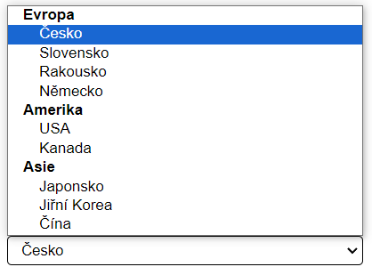
Formuláře – select
<form action="#" method="post"> … <label for="country">Stát sídla společnosti</label> <select id="country" name="country"> <optgroup label="Evropa"> <option value="cz">Česko</option> <option value="sk">Slovensko</option> <option value="au">Rakousko</option> <option value="de">Německo</option> </optgroup> <optgroup label="Amerika"> <option value="us">USA</option> <option value="ca">Kanada</option> </optgroup> <optgroup label="Asie"> <option value="jp">Japonsko</option> <option value="kr">Jiřní Korea</option> <option value="cn">Čína</option> </optgroup> </select>
… </form>
V selectu můžeme vyvážet seskupování pomocí optgroup a skupině přidat nadpis pomocí atributu label:

Slide 21
Formuláře – input
V podstatě všechny ostatní formulářové pole je možné vytvořit nastavením atributů u tagu input.
Nastavení samotného typu vstupu se prování pomocí atributu type – má vliv na vzhled i funkci inputu.
Nastavení výchozí hodnoty inputu se provádí pomocí atributu value – u většiny typů inputů.
Výchozí stav zaškrtnutí checkboxu a radio-buttonu se nastavuje pomocí atributu checked.

Slide 22

Formuláře – input type text
Obyčejný textový vstup:
<label for="name">Jméno</label> <input id="name" type="text" name="name" required>

Slide 23

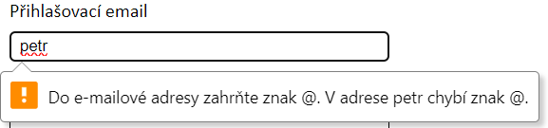
Formuláře – input type email
Speciální vstup pro email – od běžného textového vstupu se liší především validací (prohlížeč vyžaduje, aby email měl správný formát):
<label for="email">Přihlašovací email</label> <input id="email" type="email" name="email" placeholder="jmeno@email.cz" required>
Atribut required vyvolá validační hlášku, pokud vstup není správný – na obrázku hláška v prohlížeči Chrome.

Slide 24

Formuláře – input type password
Vstup pro zadávání hesla – opticky maskuje vepisované znaky:
<label for="password">Heslo</label> <input id="password" type="password" name="password" required>

Slide 25

Formuláře – input type checkbox
Zaškrtávací pole – u tohoto typu vstupu doporučuji samotný input vložit přímo mezi tagy label – zajistíte tak snadnější kliknutí do pole:
<label for="terms" class="checkbox-and-radio-label"> <input id="terms" type="checkbox" name="terms" required> Souhlasím s podmínkami použití aplikace </label>

Slide 26

Formuláře – input type radio
Radio-buttony – výběr jedné možnosti (opět doporučuji stejný postup jako u checkboxu). Všimněte si, že pro správnou funkčnost je nutné nastavit všem radio-buttonům steny atribut name:
<fieldset> <legend>Zvolte druh předplatného</legend> <label for="basic-plan" class="checkbox-and-radio-label"> <input id="basic-plan" type="radio" name="plan" value="basic" required> Základní předplatné </label> <label for="pro-plan" class="checkbox-and-radio-label"> <input id="pro-plan" type="radio" name="plan" value="pro" required> Profesionální předplatné </label> <label for="custom-plan" class="checkbox-and-radio-label"> <input id="custom-plan" type="radio" name="plan" value="premium" required> Předplatné na míru </label> </fieldset>

Slide 27

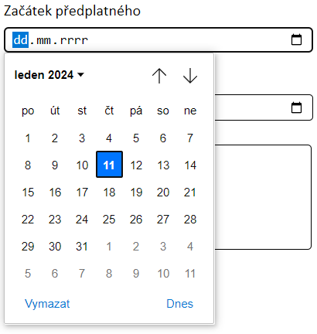
Formuláře – input type date
Vstup s kalendářem pro výběr data:
<label for="subscription-start">Začátek předplatného</label> <input id="subscription-start" type="date" name="sub-start" required>

Slide 28
Formuláře – input type date
Pro práci s datumy a časem můžeme do atributu type dále nastavit:
type | Popis
datetime-local | Výběr data i času.
time | Výběr pouze času (formát hh:mm).
week | Výběr celého konkrétního týdne.
month | Výběr celého konkrétního měsíce.

Slide 29

Formuláře – input type number
Vstup pro zadávání čísel (není možné vložit text). Je možné nastavit minimální a maximální hodnotu.
Po najetí myší zobrazuje šipky pro „naklikání“ hodnoty:
<label for="amount">Počet kusů</label> <input id="amount" type="number" name="amount" min="1" max="10">

Slide 30

Formuláře – input type search
Textový vstup pro vyhledávací pole – pokud je vyplněn, zobrazuje po najetí myší křížek pro rychlé vymazání vyplněné hodnoty:
<input type="search" name="search" placeholder="Co hledáte?">

Slide 31

Formuláře – input type file
Vstup pro výběr souboru z počítače, pomocí atributu accept můžeme omezit typ souborů, které může uživatel vybrat:
<input type="file" name="file" accept="image/*">

Slide 32

Formuláře – input type submit
Tento input vykreslí tlačítko pro odeslání formuláře (v příkladu ostylováno).
Text tlačítka je nastaven pomocí atributu value:
<input type="submit" value="Vytvořit účet">

Slide 33
Formuláře – input type hidden
Skryté formulářové pole. V některých případech je velmi užitečné – například pokud potřebujete odeslat ve formuláři data, která nechcete uživateli dovolit editovat nebo pokud odesíláte informace pro správné fungování aplikace:
<input type="hidden" name="_method" value="DELETE">

Slide 34
Formuláře – input
Pro plný výčet všech možných formulářových stupů nahlédněte do dokumentace:
https://developer.mozilla.org/en-US/docs/Web/HTML/Element/input

Slide 35
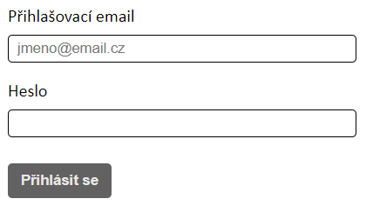
Formuláře – příklady
<form action="#" method="post"> <label for="email">Přihlašovací email</label> <input id="email" type="email" name="email" placeholder="jmeno@email.cz" required> <label for="password">Heslo</label> <input id="password" type="password" name="password"> <input type="submit" value="Přihlásit se"> </form>

Slide 36
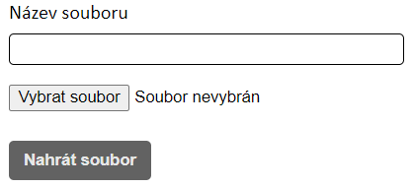
Formuláře – příklady
<form action="#" method="post" enctype="multipart/form-data"> <label for="filename">Název souboru</label> <input id="filename" type="text" name="filename"> <input type="file" name="file" accept="image/*"> <input type="submit" value="Nahrát soubor"> </form>

Slide 37
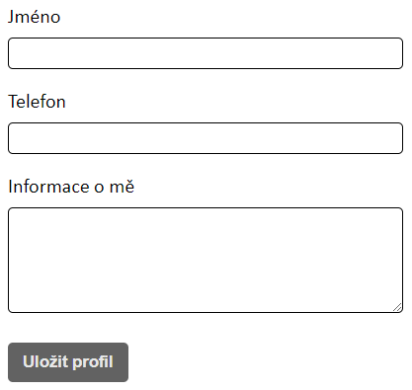
Formuláře – příklady
<form action="#" method="post"> <label for="name">Jméno</label> <input id="name" type="text" name="name" required> <label for="phone">Telefon</label> <input id="phone" type="tel" name="phone" required> <label for="bio">Informace o mě</label> <textarea id="bio" name="bio" rows="5"></textarea> <input type="submit" value="Uložit profil"> </form>

Slide 38
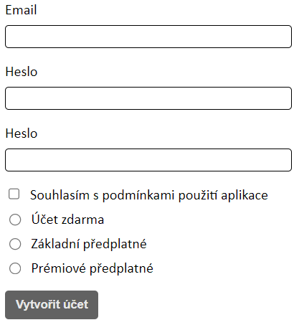
Formuláře – příklady
<form action="#" method="post"> <label for="register-email">Email</label> <input id="register-email" type="email" name="email" required> <label for="new-password">Heslo</label> <input id="new-password" type="password" name="password" required> <label for="confirm-password">Heslo</label> <input id="confirm-password" type="password" name="confirm-password" required> <label for="terms" class="checkbox-and-radio-label"> <input id="terms" type="checkbox" name="terms" required> Souhlasím s podmínkami použití aplikace </label> <label for="free-plan" class="checkbox-and-radio-label"> <input id="free-plan" type="radio" name="plan" value="free" required> Účet zdarma </label> <label for="starter-plan" class="checkbox-and-radio-label"> <input id="starter-plan" type="radio" name="plan" value="starter" required> Základní předplatné </label> <label for="premium-plan" class="checkbox-and-radio-label"> <input id="premium-plan" type="radio" name="plan" value="premium" required> Prémiové předplatné </label> <input type="submit" value="Vytvořit účet"> </form>

Slide 39
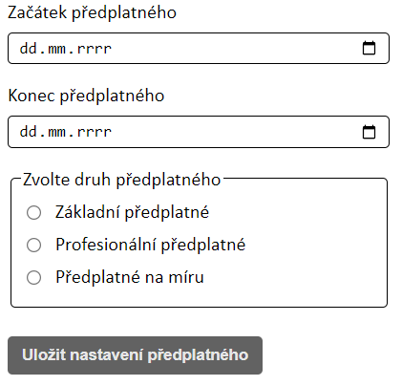
Formuláře – příklady
<form action="#" method="post"> <label for="subscription-start">Začátek předplatného</label> <input id="subscription-start" type="date" name="sub-start" required> <label for="subscription-end">Konec předplatného</label> <input id="subscription-end" type="date" name="sub-end" required> <fieldset> <legend>Zvolte druh předplatného</legend> <label for="basic-plan" class="checkbox-and-radio-label"> <input id="basic-plan" type="radio" name="plan" value="basic" required> Základní předplatné </label> <label for="pro-plan" class="checkbox-and-radio-label"> <input id="pro-plan" type="radio" name="plan" value="pro" required> Profesionální předplatné </label> <label for="custom-plan" class="checkbox-and-radio-label"> <input id="custom-plan" type="radio" name="plan" value="premium" required> Předplatné na míru </label> </fieldset> <input type="submit" value="Uložit nastavení předplatného"> </form>

Slide 40
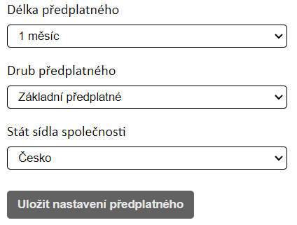
Formuláře – příklady
<form action="#" method="post"> <label for="subscription-length">Délka předplatného</label> <select id="subscription-length" name="sub-length"> <option value="1">1 měsíc</option> <option value="6">6 měsíců</option> <option value="12">12 měsíců</option> <option value="24">24 měsíců</option> </select> <label for="subscription-type">Drub předplatného</label> <select id="subscription-type" name="sub-type"> <option value="basic">Základní předplatné</option> <option value="pro">Profesionální předplatné</option> <option value="custom">Předplatné na míru</option> </select> <label for="country">Stát sídla společnosti</label> <select id="country" name="country"> <optgroup label="Evropa"> <option value="cz">Česko</option> <option value="sk">Slovensko</option> <option value="au">Rakousko</option> <option value="de">Německo</option> </optgroup> <optgroup label="Amerika"> <option value="us">USA</option> <option value="ca">Kanada</option> </optgroup> <optgroup label="Asie"> <option value="jp">Japonsko</option> <option value="kr">Jiřní Korea</option> <option value="cn">Čína</option> </optgroup> </select> <input type="submit" value="Uložit nastavení předplatného"> </form>

